Slide 1


多元统计分析及R语言建模
第13章 综合评价方法及R使用
王斌会 教授

Slide 2

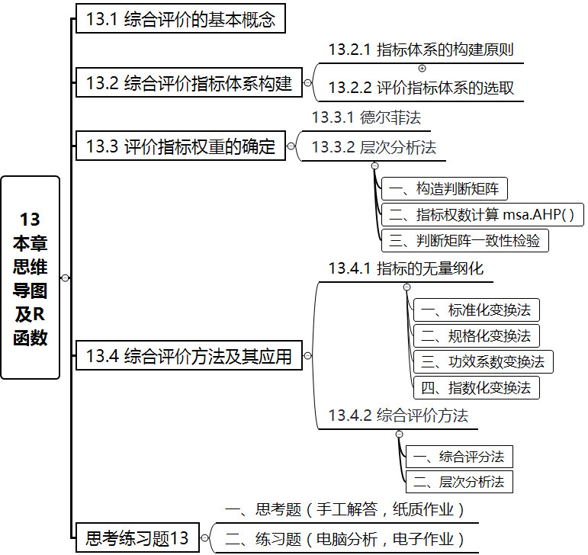
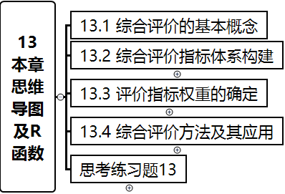
多元统计分析及R语言建模
第13章 综合评价方法及R使用
Notes:
plot(1:100)

Slide 3
多元统计分析及R语言建模
第13章 综合评价方法及R使用
主要内容：
综合评价的基本概念
常用的综合评价方法
综合评价方法应用注意问题
R语言中有关综合评价函数编制
内容与要求

Slide 4
多元统计分析及R语言建模
第13章 综合评价方法及R使用
要求：
了解综合评价方法的目的和思想
了解综合评价分析的实际意义
掌握综合评价中指标体系构建方法和原则
内容与要求

Slide 5

13 综合评价方法及R使用
13.1综合评价的基本概念
多指标综合评价方法的特点：
包含若干个指标，分别说明被评价对象的不同方面；
评价方法最终要对被评价对象做出一个整体性的
评判，用一个总指标来说明被评价对象一般水平。

Slide 6
13 综合评价方法及R使用
13.2 评价指标体系构建
说明：
大多综合性活动都可以进行综合评价，而且不只考虑被评价对象的某一方面，而是全面地从整体角度对被评价对象进行评价。
说明与举例
举例：
【例 3-1】为了研究广东省21地区专利发展情况进行综合分析。

Slide 7
13 综合评价方法及R使用
13.2 评价指标体系的构建
指标体系的构建原则
系统全面性原则
稳定可比性原则
简明科学性原则
灵活操作性原则

Slide 8
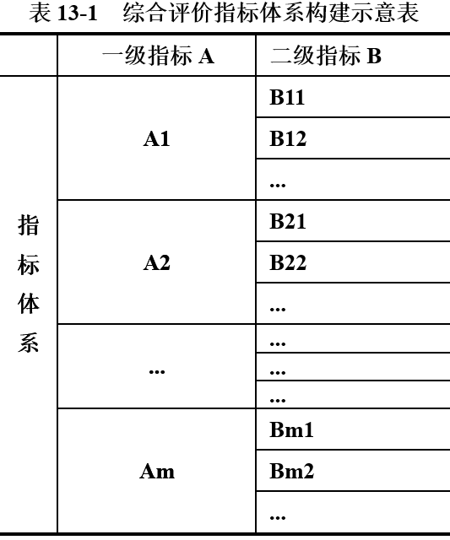
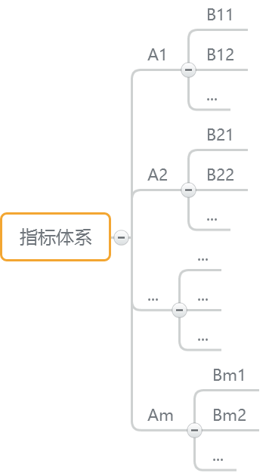
13 综合评价方法及R使用
13.2 评价指标体系的构建
评价指标体系的选取

Slide 9
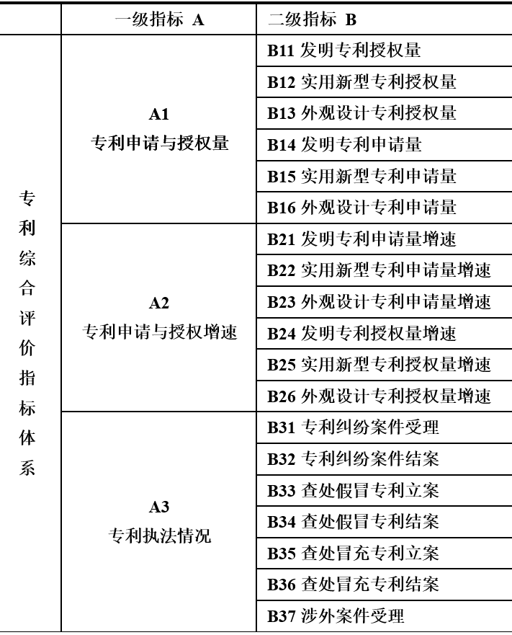
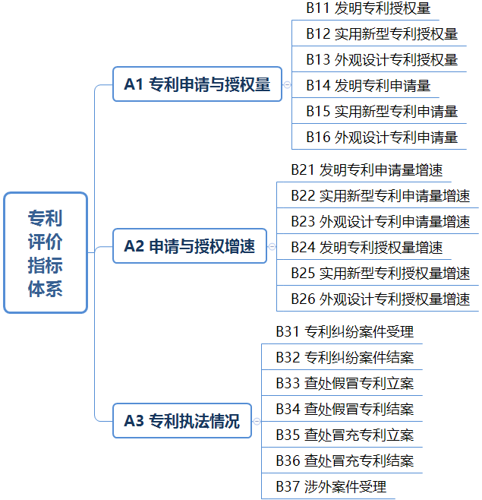
广东省专利综合评价指标体系

Slide 10
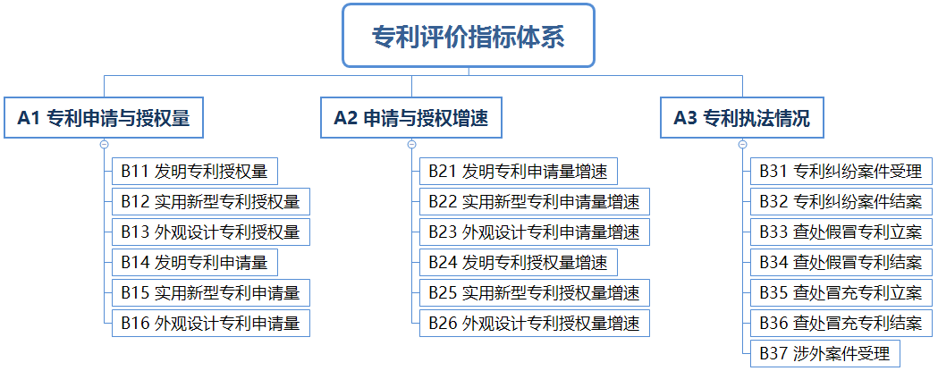
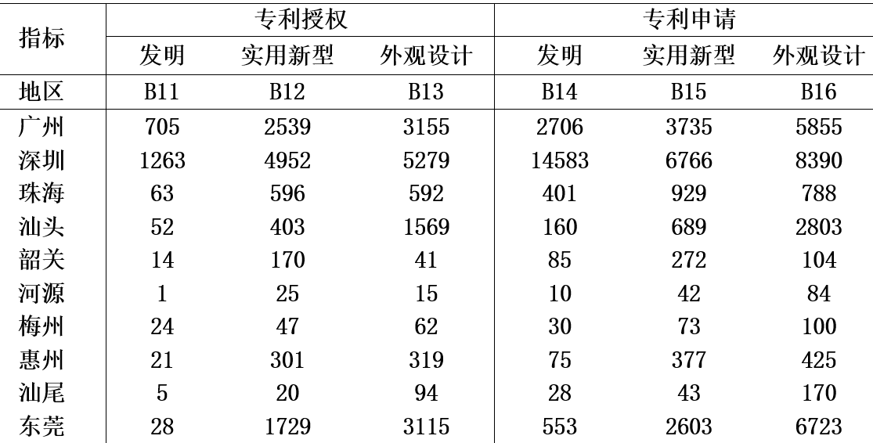
13 综合评价方法及R使用
13.2 评价指标体系的构建
广东省专利综合评价
数据

Slide 11
13 综合评价方法及R使用
13.3 评价指标权重确定
权重是指在评价指标体系中每个指标的重要程度占该指标群的比重
德尔菲法确定权重
由评价对象所属领域内专家对各个评价指标的重要程度进行评定，给出权数
层次分析法确定权重
通过指标之间的两两比较确定出各自的相对重要程度，然后通过客观运算来确定各评价指标权数

Slide 12
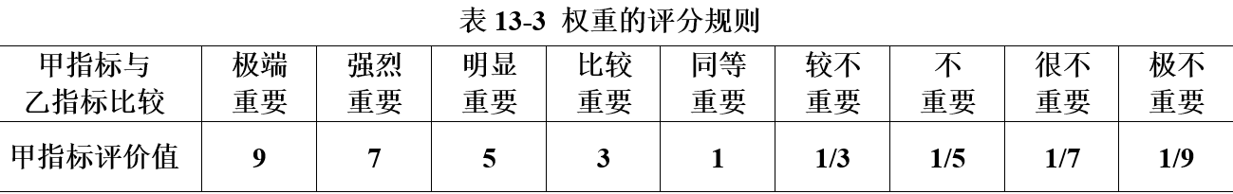
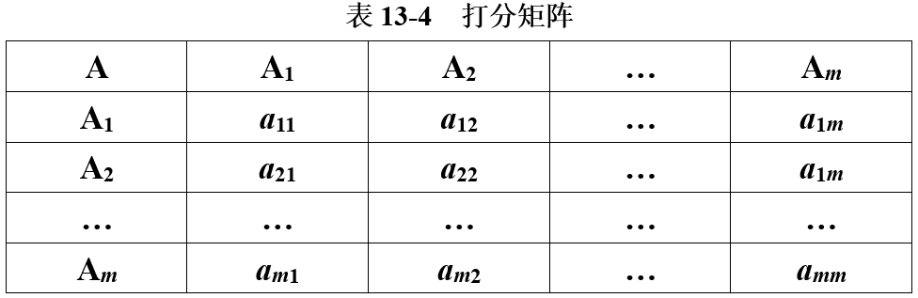
13 综合评价方法及R使用
13.3 评价指标权重确定
一、构造判断矩阵
a_{ij}>0
a_{ii}=1
a_{ij}=1/a_{ji}

Slide 13
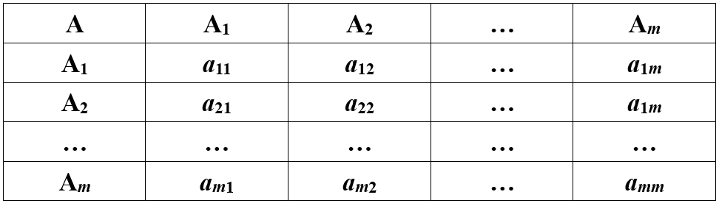

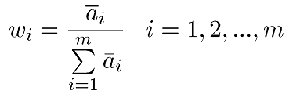

13 综合评价方法及R使用
13.3 评价指标权重确定
二、各指标权数计算

Slide 14
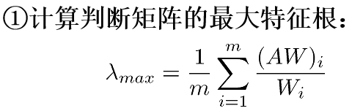
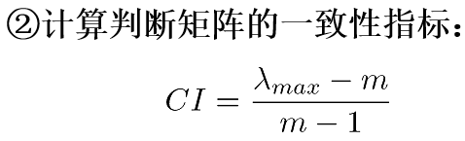
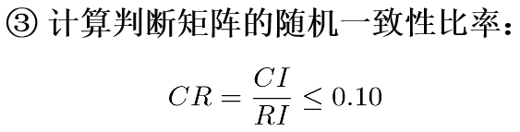
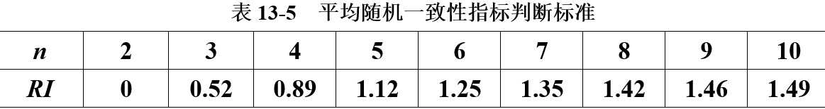
13 综合评价方法及R使用
13.3 评价指标权重确定
三、判断矩阵一致性检验

Slide 15
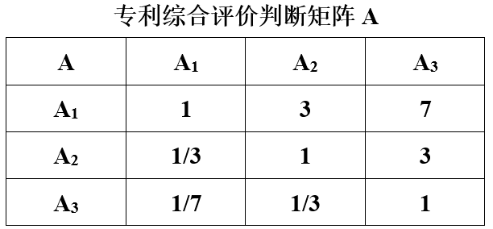
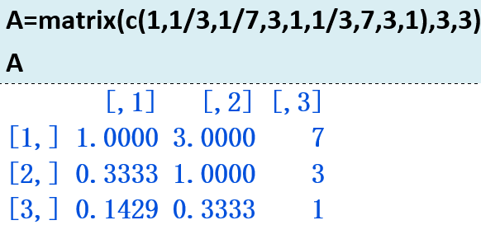
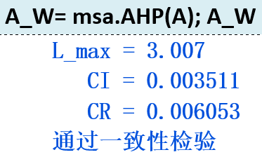
13 综合评价方法及R使用
13.3 评价指标权重确定
【例13.3】专利评价指标体系一级指标权重确定
[1] 0.66942 0.24264 0.08795

Slide 16

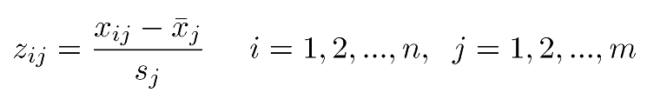
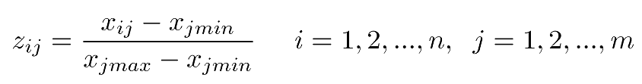
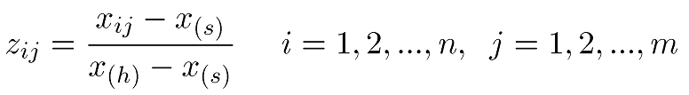
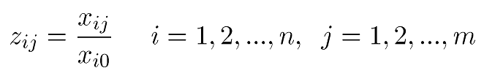
13 综合评价方法及R使用
13.4 综合评价方法及应用
指标的无量纲化
标准化变换
规格化变换
功效系数变换
指数化变换

Slide 17
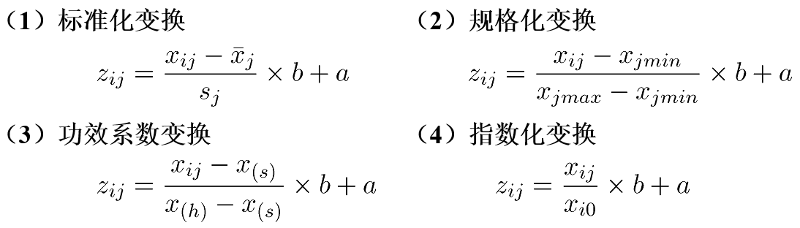


13 综合评价方法及R使用
13.4 综合评价方法及应用
无量纲化使用

Slide 18
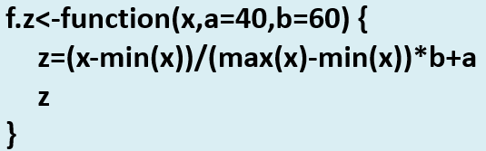
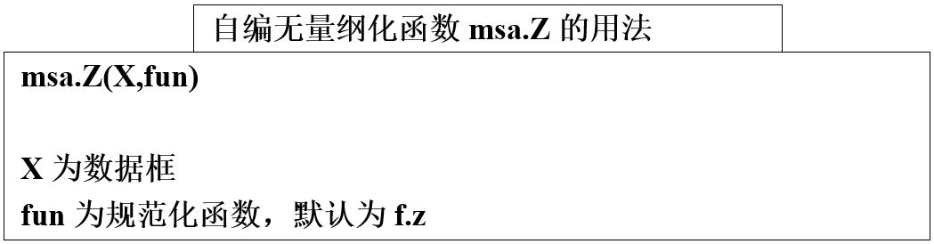
13 综合评价方法及R使用
13.4 综合评价方法及应用
无量纲化函数
Z=msa.Z(X)
Z=apply(X,2,f.z)

Slide 19


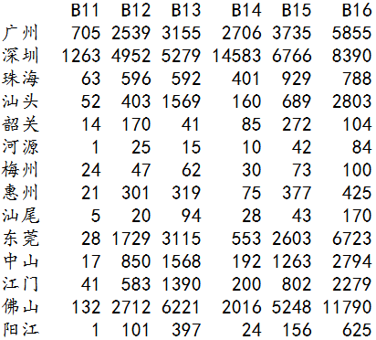
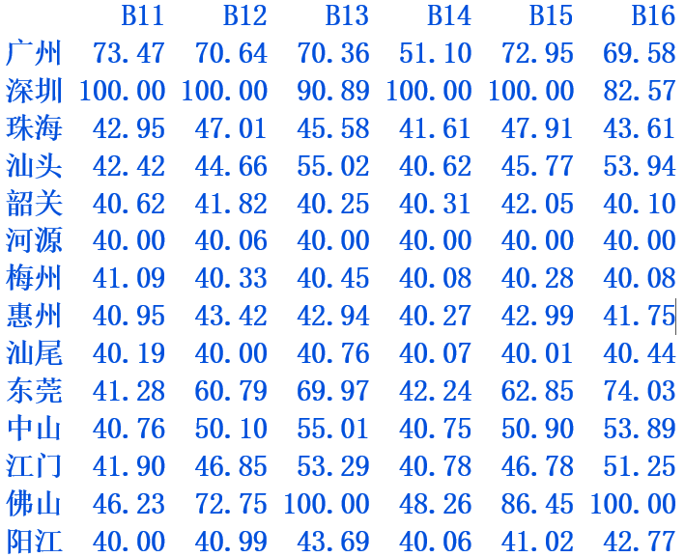
专利数据的标准化

Slide 20

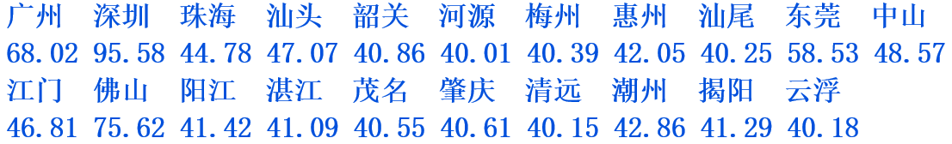
综合评分法

Slide 21
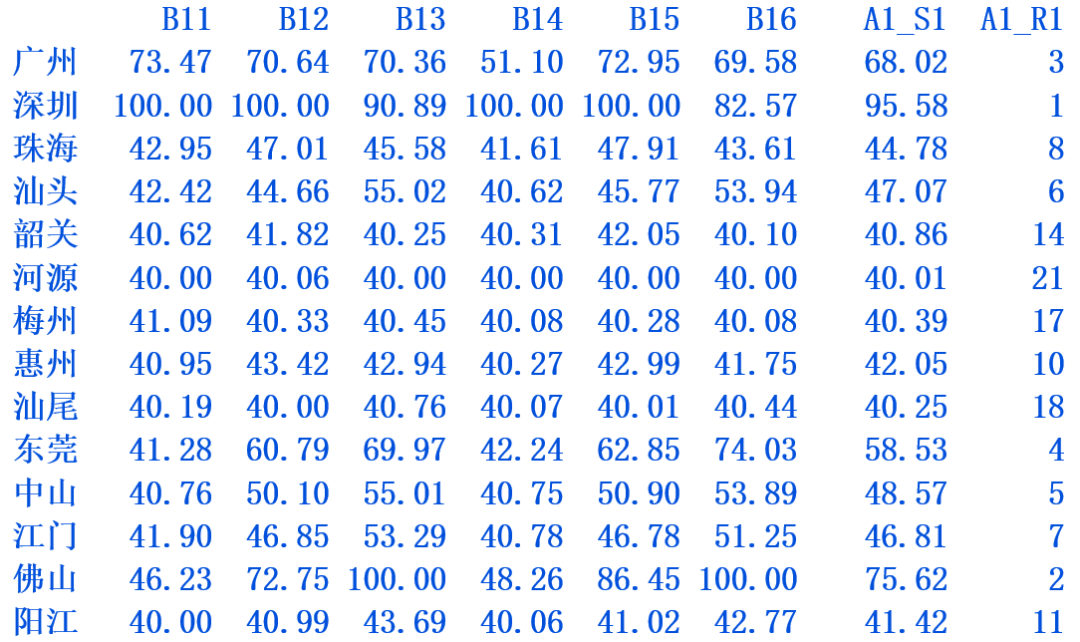
综合评分法
结果

Slide 22


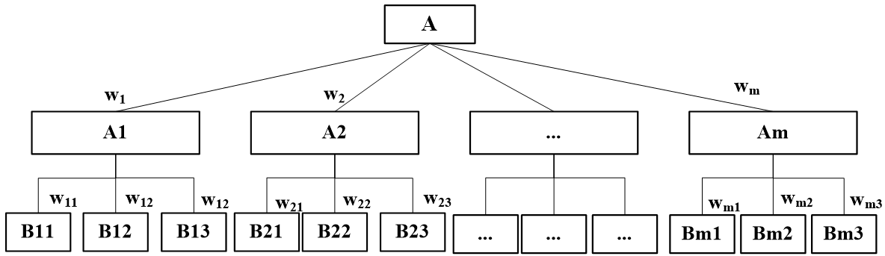
13 综合评价方法及R使用
13.4 综合评价方法及应用
层次分析法

Slide 23
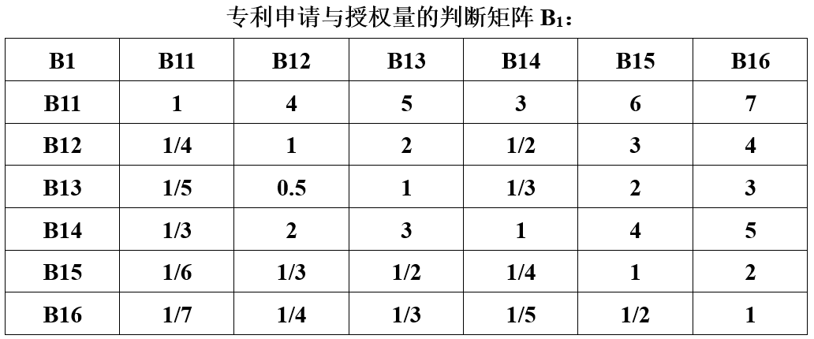
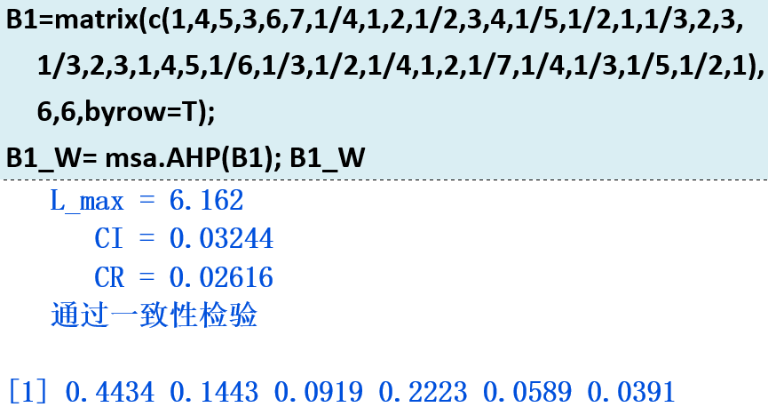
专利数据的层次分析

Slide 24
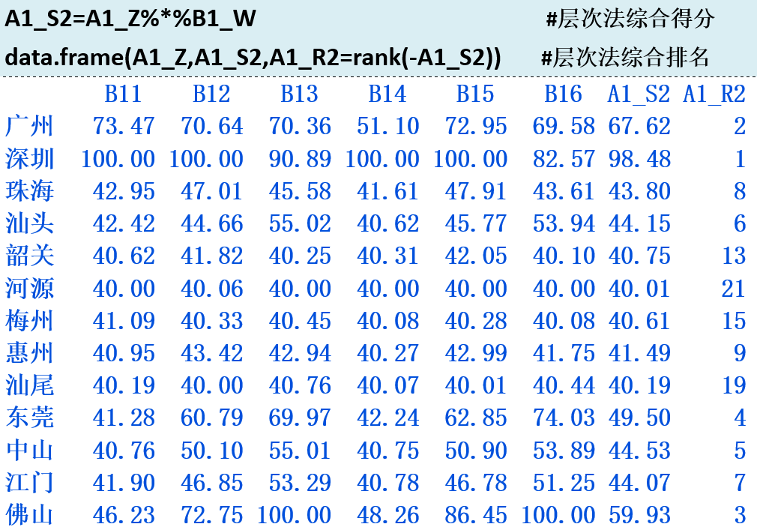

层次分析法
综合得分及排名

Slide 25
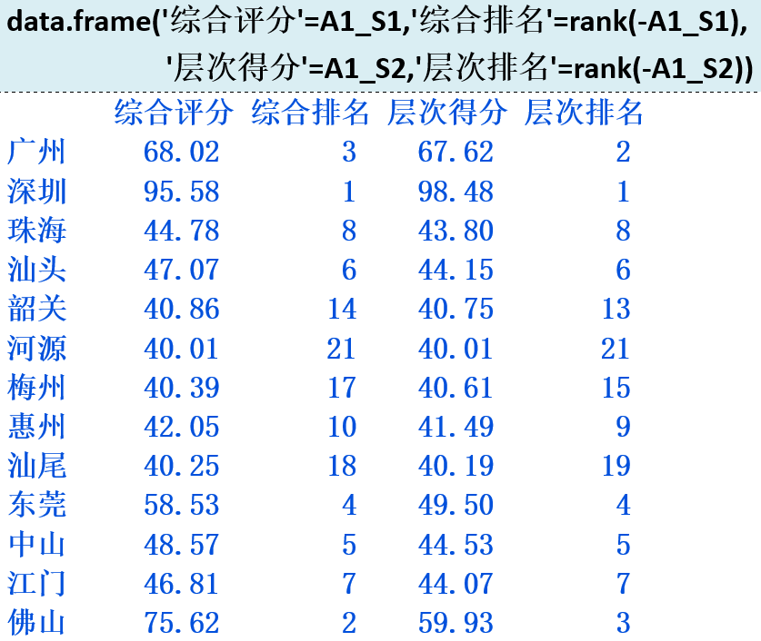
两种评价计算方法结果比较

Slide 26
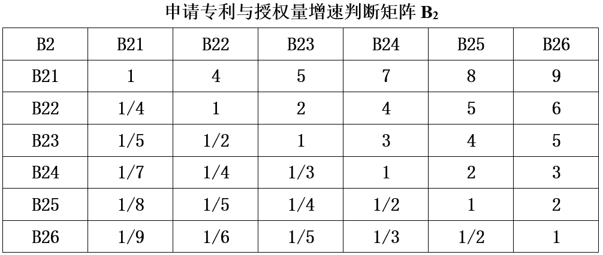
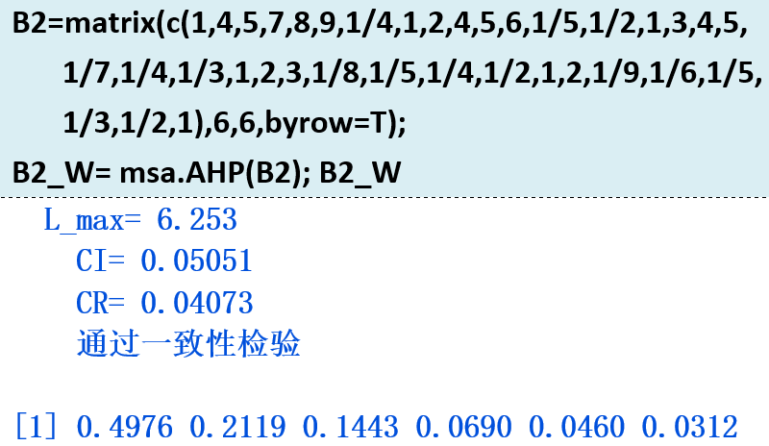
专利数据的层次分析

Slide 27
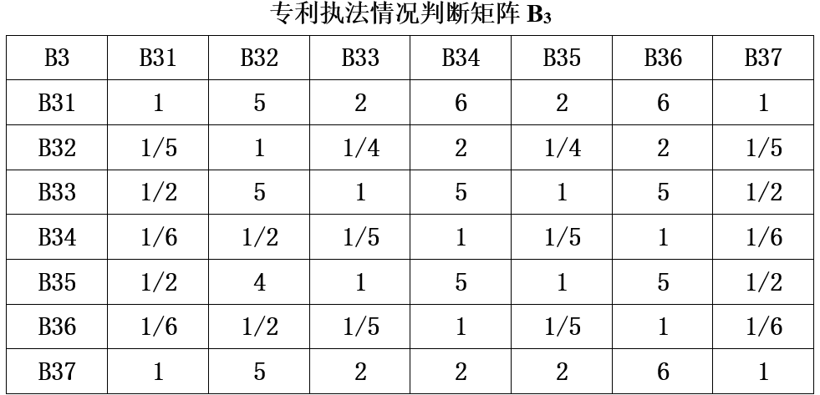
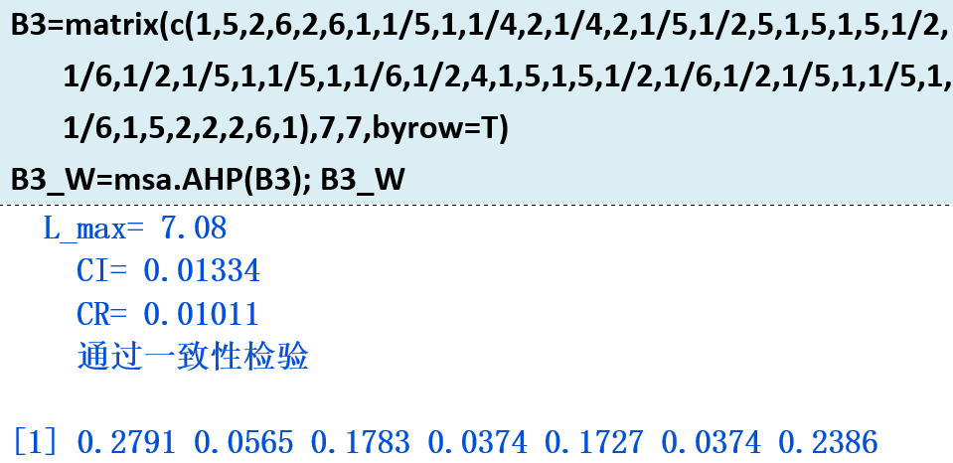
专利数据的层次分析

Slide 28
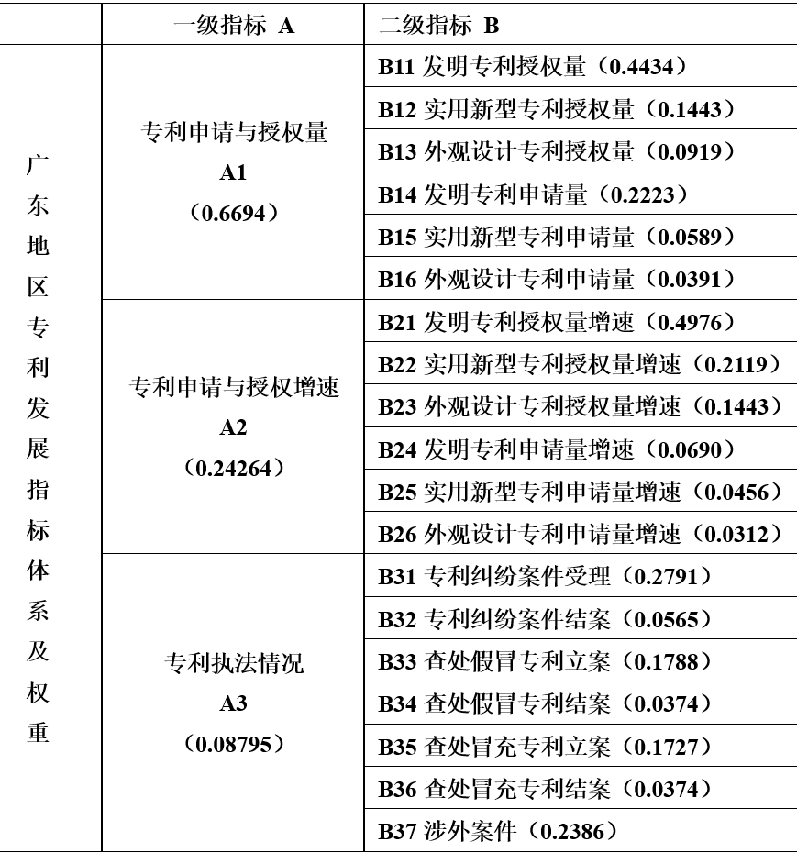
A_W=(0.66942, 0.24264, 0.08795)
B1_W=(0.4434, 0.1443, 0.0919,
0.2223, 0.0589 ,0.0391)
B2_W=(0.4976, 0.2119, 0.1443,
0.0690, 0.0460, 0.0312)
B3_W=(0.2791, 0.0565, 0.1783,
0.0374, 0.1727, 0.0374,
0.2386)

Slide 29
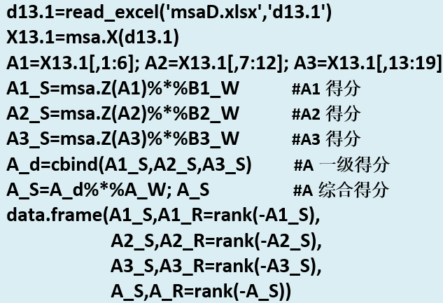
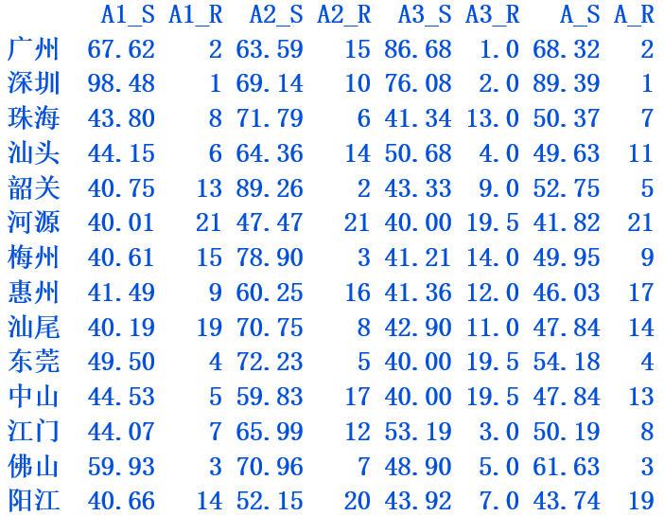
广东省各地区专利发展情况
综合分析

Slide 30
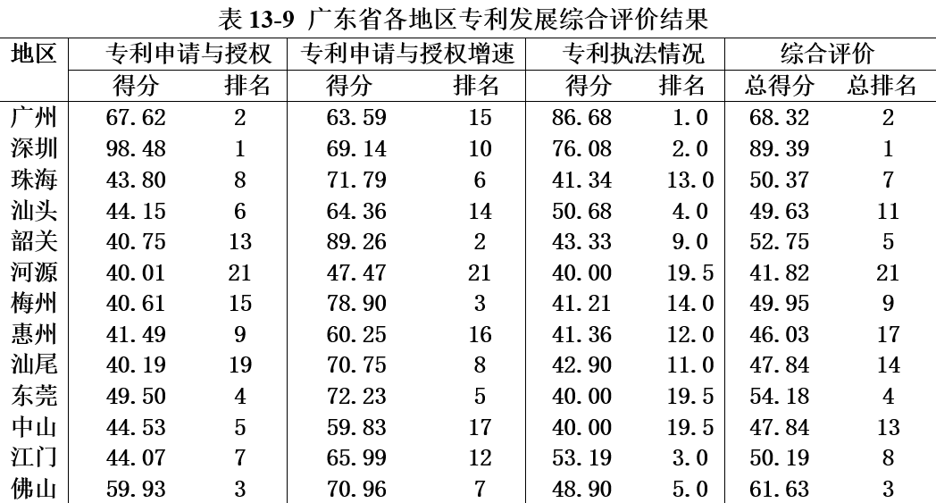

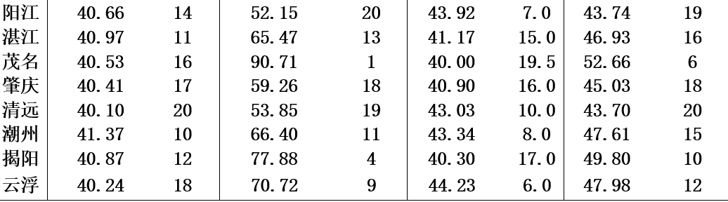
两种计算结果还是有一定差别的，因为综合评分法用的是等权，而层次分析法给出了一定的权重。

Slide 31
第13章 多元数据直观表示及R使用
本章就讲到这里
谢谢大家的听讲~

